Slide 1
ПОВЫШЕНИЕ КОМФОРТНОСТИ ПРЕБЫВАНИЯ ДЕТЕЙ В ДЕТСКИХ ДОШКОЛЬНЫХ УЧРЕЖДЕНИЯХ – РЕЗУЛЬТАТ КОНСТРУКТИВНОГО ВЗАИМОДЕЙСТВИЯ НАСЕЛЕНИЯ И ОРГАНОВ МЕСТНОГО САМОУПРАВЛЕНИЯ ГОРОДА САРОВА
ГОРОД САРОВ НИЖЕГОРОДСКОЙ ОБЛАСТИ
2017 ГОД

Slide 2
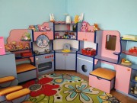
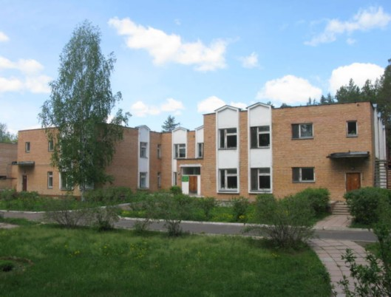
Муниципальные образовательные организации, реализующие программы дошкольного образования в городе Сарове
До начала реализации (2013год)
23 муниципальные дошкольные образовательные организации
(40 зданий – 4715 воспитанников)
По состоянию на 01.06.2017 года
23 муниципальные дошкольные образовательные организации
(41 здание – 5248 воспитанников)

Slide 3
Состояние зданий муниципальных дошкольных образовательных организаций по годам ввода в эксплуатацию
Всего 41 здание, в том числе
одно введено в 2016 году

Slide 4
Проблемы, которые должны были быть решены реализацией практики
№ | Описание проблемы
1 | Не выполнение санитарных норм по обеспечению температурного режима в помещениях детских садов в межотопительный период
2 | Высокий уровень заболеваемости среди детей, посещающих МДОУ
3 | Неудовлетворенность родителей (законных представителей) детей, посещающих МДОУ, услугами дошкольного образования

Slide 5
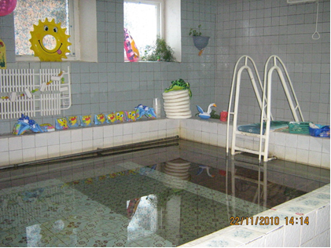
Муниципальные дошкольные образовательные организации, имеющие бассейны
В МДОУ, в которых проведена реконструкция тепловых узлов, созданы условия для занятий плаванием ежедневно
В МДОУ, в которых не проведена реконструкция тепловых узлов, в межотопительный период занятия в бассейне не проводятся

Slide 6
Участники проекта внедрения практики
Участник | Описание его роли в проекте внедрения практики
Родители (законные представители) детей | Инициатива решения вопроса по отоплению зданий МДОУ в межотопительный период
Депутаты Городской Думы города Сарова, Администрация города Сарова (Департамент городского хозяйства, Департамент образования) | Поддержка инициативы родителей (законных представителей) детей, посещающих МДОУ; Создание рабочей группы; Определение приоритета внедрения проекта при формировании проекта бюджета города Сарова; Разработка Адресной программы проведения работ по ремонту системы горячего водоснабжения в зданиях МДОУ с целью обеспечения отопления зданий в меж отопительный период;
АО «Саровская Теплосетевая Компания» | Поддержка инициативы. Представление нескольких вариантов технических решений по отоплению зданий детских садов в межотопительный период; Согласование исполнительской документации
ООО «Энергосервис» | Разработка исполнительской документации; Выполнение работ по реконструкции системы отопления в рамках пилотного проекта.
Руководители МДОУ | Обеспечение своевременного подключения (отключения) отопления здания детского сада от системы ГВС в межотопительный период. Мониторинг удовлетворенности родителей (законных представителей) услугами дошкольного образования

Slide 7
Показатели объектов и необходимый размер средств на создание комфортного пребывания детей в детских садах
Период, год | Количество зданий детских садов, шт. | Количество детей, посещающих данные детские сады, чел. | Объем средств, млн.руб.
2013 | 1 | 100 | Пилотный проект
2014-2016 | 21 | 3438 | 4,5
2017-2018 (план) | 18 | 1710 | 3,4
Итого | 40 | 5248 | 7,9

Slide 8
Температурный режим в период с 10 мая по 20 мая 2017 года
Здание МДОУ «Детский сад № 16»
(с реконструкцией тепловых узлов)
Здание МБДОУ «Детский сад № 47»
(без реконструкции тепловых узлов)

Slide 9
Социальный эффект проекта
№ | эффект
1 | Более 5000 воспитанников МДОУ будут получать услуги дошкольного образования в комфортных условиях
2 | Повышение уровня удовлетворенности родителей (законных представителей) услугами дошкольного образования
3 | Снижение заболеваемости среди детей, посещающих МДОУ

Slide 10
Ответственные лица за реализацию проекта
Шляпугина Людмила Николаевна, заместитель директора Департамента городского хозяйства, тел. (8) 831-30- 977-97, SLN@adm.sar.ru
Володько Наталия Валерьевна, директор Департамента образования, тел. (8)831-30-490-02, n.volodko@edusarov.ru

